Slide 1

2017
用友PLM研发中心
web前端基础分享
何运江

Slide 2
01
什么是web前端？
02
如何调试？
目录
03
前端框架及现代web项目构建
CONTNETS
04
布局技巧
05
从url请求到网页完整呈现流程

Slide 3
01
THE PART
什么是web前端？

Slide 4
什么是web前端？
What is web frontend?
02
01
与UI？
为什么叫web前端？
04
03
做什么？
与后端？

Slide 5
Web前端要做什么
What to do?
2、画页面：html,css,js…
1、切图：photoshop
3、与后台数据交互：ajax,fetch,axios…
6、屏幕适配：browser,phone…
4、性能优化：加载时、运行时
5、安全：xss,csrf…
前端技能图

Slide 6
前端工程师划分
Add You Text Here Add You Text Here
前端偏后工程师
后台交互、安全架构…
前端偏前工程师
切图、绘页面、兼容…

Slide 7
02
THE PART
如何调试？

Slide 8
调试方式
Debug way
设备
pc浏览器
针对不同设备应用，需要具体到真实环境。
Chrome开发者工具、firebug。。。
其他环境
移动设备
操作系统、电视、巨型显示屏…
Android、ios
Chrome开发者工具模拟设备
Chrome调试

Slide 9

目前团队前端调试存在的问题
problem
设备缺少
缺少移动调试设备，比如ios手机
开发时
问题描述：目前依赖于java环境，我不会配置环境，前后端开发耦合度高
解决办法：前后端分离

Slide 10
03
THE PART
前端框架及现代web项目构建

Slide 11
如今三大框架
Most popular used structure
View层框架，可以拓展到移动端、服务端，facebook，社区庞大。
react
mvvm , 国产，中文文档少
vue
mvvm，版本1,2差别大，学习成本更高,google。
angular

Slide 12
现代前端项目构建
构建需求
构建工具
项目目录结构生成及依赖安装
grunt
Sass,less编译
gulp
文件(html,css,js,图片)压缩
webpack
按需加载
各种cli
热更新
…
…

Slide 13
04
THE PART
布局技巧

Slide 14
布局技巧
非框架
框架
形式与表现分离
组件化：形式与表现不分离
盒子模型、BFC(block format context)
绝对定位、相对定位、流式布局
flex
css3
…

Slide 15
05
THE PART
从url请求到网页完整呈现流程

Slide 16
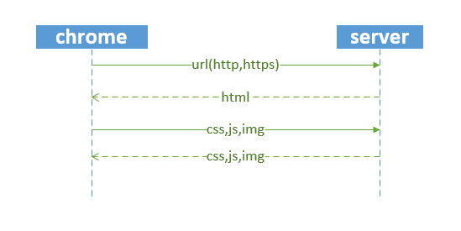
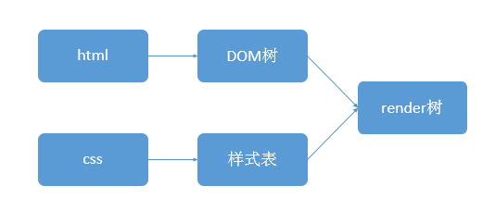
请求流程
url->page

Slide 17
2017
感谢大家的支持
何运江

